Slide 1

Язык программирования С++:
Алгоритмы и структуры данных
Кучи.
Бинарная куча, 2-3 куча,
Фибоначчиева куча
Преподаватели:
Пысин Максим Дмитриевич, аспирант кафедры ИКТ
Краснов Дмитрий Олегович, аспирант кафедры ИКТ

Slide 2



Slide 3
Куча
Куча – это особая структура которая является деревом удовлетворяющее основному правилу кучи: все узлы потомки текущего узла по значению ключа меньше чем значение ключа текущего узла.
Над кучами обычно проводятся следующие операции:
найти максимум или найти минимум: найти максимальный элемент в max-куче или минимальный элемент в min-куче, соответственно
удалить максимум или удалить минимум: удалить корневой узел в max- или min-куче, соответственно
увеличить ключ или уменьшить ключ: обновить ключ в max- или min-куче, соответственно
добавить: добавление нового ключа в кучу.
слияние: соединение двух куч с целью создания новой кучи, содержащей все элементы обеих исходных.

Slide 4

Варианты куч
Какие кучи бывают?
2-3 куча
Двуродительская куча
Двоичная куча
Биномиальная куча
Очередь Бродала
Куча с D потомками
Фибоначчиева куча
Куча с приоритетом самого левого
Спаренная куча
Асимметричная куча
Мягкая куча
Тернарная куча
Декартово дерево
Какая сложность операций?
Операция | Двоичная | Биномиальная | Фибоначчиева | Спаренная^{[2]} | Бродал
найти минимум | Θ(1) | Θ(log n) or Θ(1) | Θ(1)^{[1]} | Θ(1) | Θ(1)
удалить минимум | Θ(log n) | Θ(log n) | O(log n)* | O(log n)* | O(log n)
добавить | Θ(log n) | O(log n) | Θ(1) | O(1)* | Θ(1)
уменьшить ключ | Θ(log n) | Θ(log n) | Θ(1)* | O(log n)* | Θ(1)
слияние | Θ(n) | O(log n)** | Θ(1) | O(1)* | Θ(1)

Slide 5
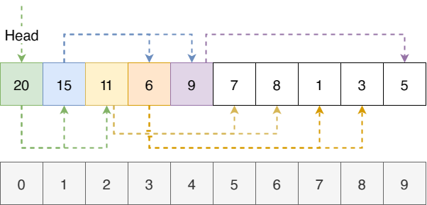
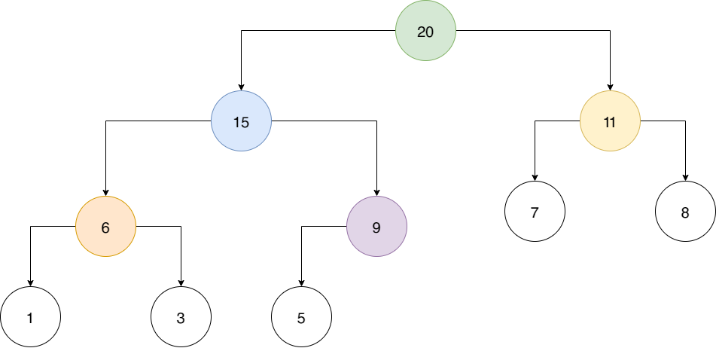
Двоичная куча
Двоичная куча (binary heap) – просто реализуемая структура данных, позволяющая быстро (за логарифмическое время) добавлять элементы и извлекать элемент с максимальным приоритетом (например, максимальный по значению).
Основной особенностью двоичной кучи является то, что каждый из узлов кучи не может иметь более чем двух потомков.
Двоичная куча отлично представляется в виде одномерного массива, при этом: нулевой элемент массива всегда является вершиной кучи, а первый и второй потомок вершины с индексом i получают свои положения на основании формул: 2 * i + 1 левый, 2 * i + 2 правый.

Slide 6
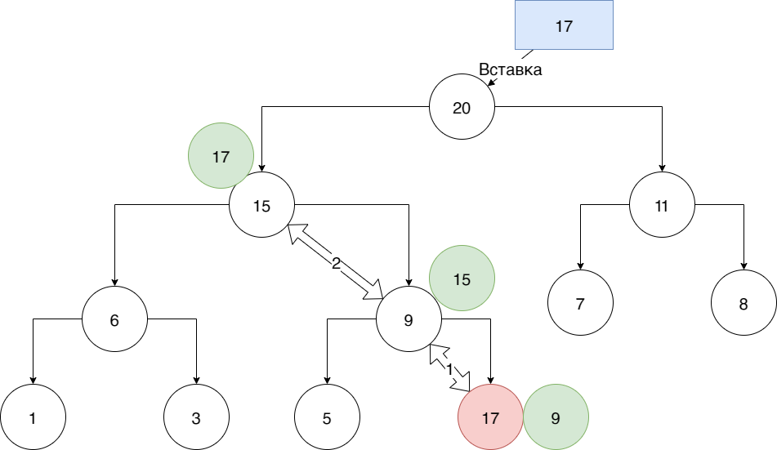
Двоичная куча
Вставка
Вставка в двоичную кучу производится в крайнюю левую позицию, т.е. в элемент i равный размеру кучи. При этом может нарушаться основное правило кучи, что приводит к операции балансировки. Суть операции балансировки заключается в том, что бы постепенно поднимать вверх значение постоянно сравнивая его с родительским, до тех пор пока оно либо не станет корнем, либо не будет на положенном месте.

Slide 7
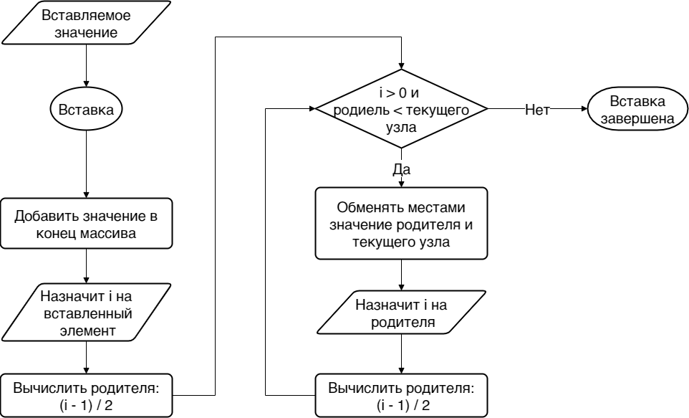
Двоичная куча
Вставка
Общая характеристика этого процесса может быть описана следующей формулировкой: больший элемент после вставки всплывает на ту позицию на которой ему логично находится исходя из основного правила кучи.

Slide 8
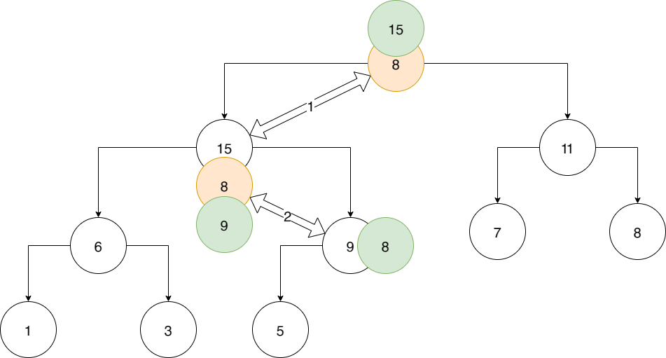
Двоичная куча
Упорядочивание
В ходе прочих операций с двоичной кучей может возникать ситуация в которой ее придется переупорядочивать, причем такая ситуация считается возникающей только в том случае, если какой либо корень поддерева кучи меньше чем его потомки и он не удовлетворяет основному правилу кучи.
В рамках процесса упорядочивания потребуется вычислять потомков каждого проверяемого узла, для чего используются следующие формулы:
Левый: 2 * i + 1
Правый: 2 * i + 2

Slide 9
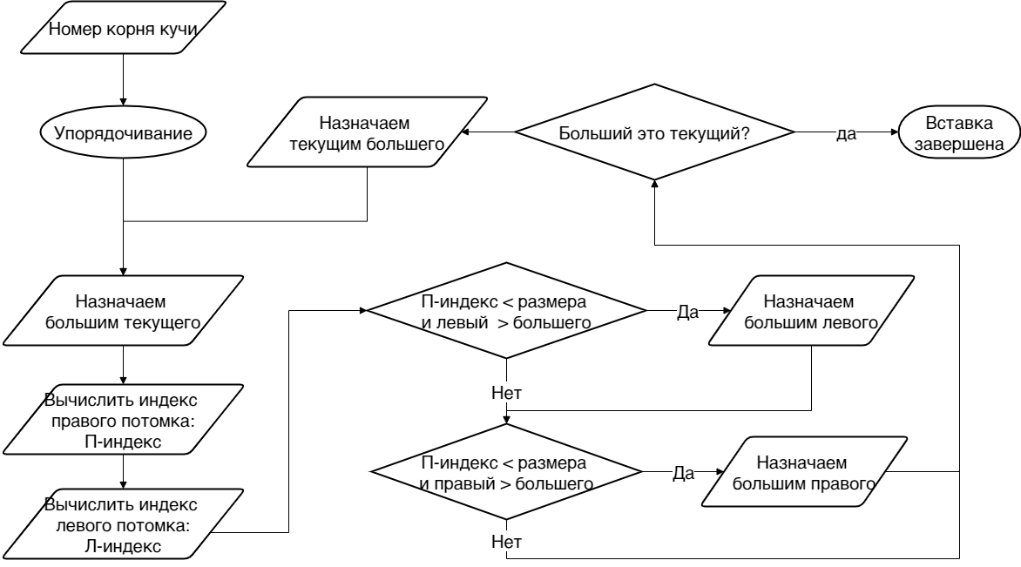
Двоичная куча
Упорядочивание
Общая характеристика этого процесса может быть описана следующей формулировкой: меньший элемент во время упорядочивания тонет до той позиции на которой ему логично находится исходя из основного правила кучи.

Slide 10
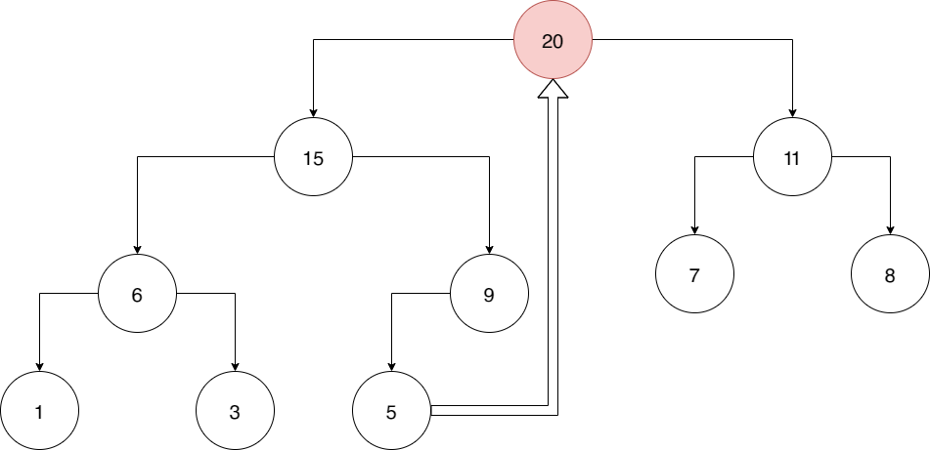
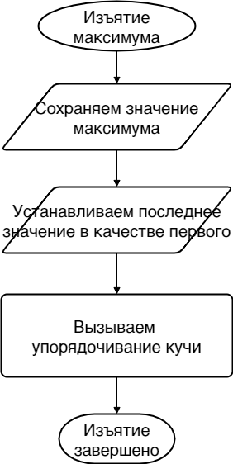
Двоичная куча
Удаление максимума
Для удаления максимума из кучи требуется извлечь элемент с индексом 0, а на его место поставить элемент из конца кучи, после чего вызвать упорядочивание кучи.

Slide 11
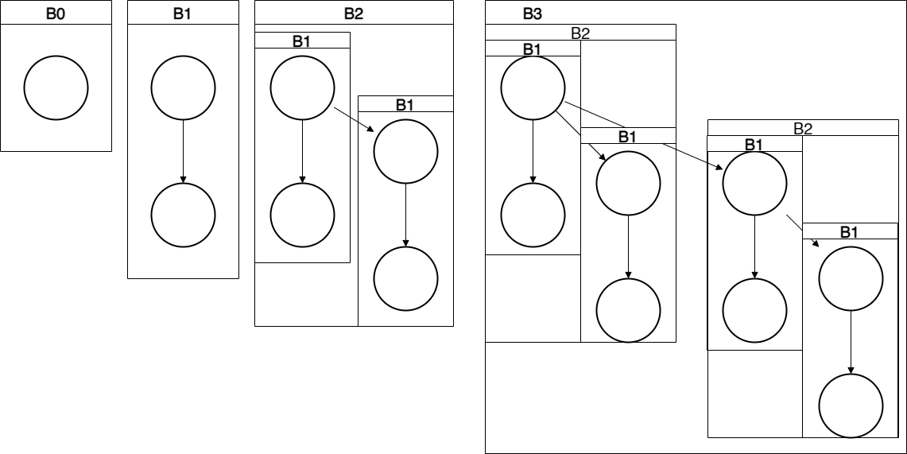
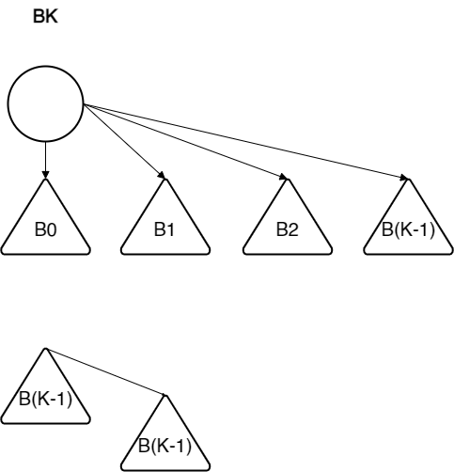
Бинаминальное Дерево
Биноминальное дерево, это такая структура данных, которая задает саму себя рекурсивно.

Slide 12
Бинаминальное Дерево
Биноминальное дерево, это такая структура данных, которая задает саму себя рекурсивно через свой предыдущий шаг.

Slide 13
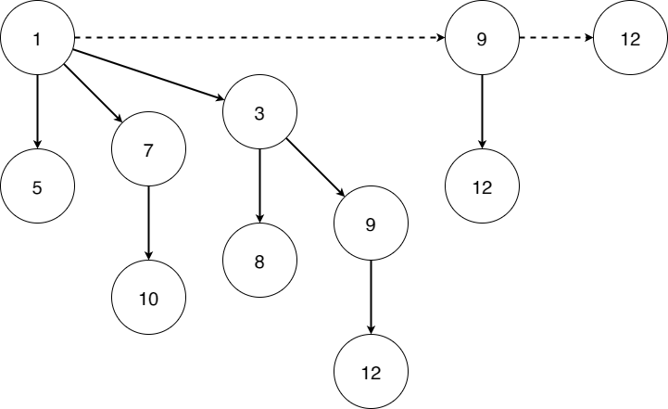
Биноминальная куча
Биноминальное куча, это биноминальное дерево которое подчиняется правилу кучи, т.е. любой родитель всегда больше любого его ребенка.
При этом, биноминальное дерево всегда содержит в себе 2^k вершин для дерева BK. Т.е. если у нас имеется элементов меньше или больше чем некое 2^k, мы не можем использовать одно биноминальное дерево и нам нужно разложить количество вершин так, что бы оно состояло из суммы 2^l(i). Важной особенностью биноминальной кучи является то, что она не должна содержать в себе деревьев одного порядка.

Slide 14
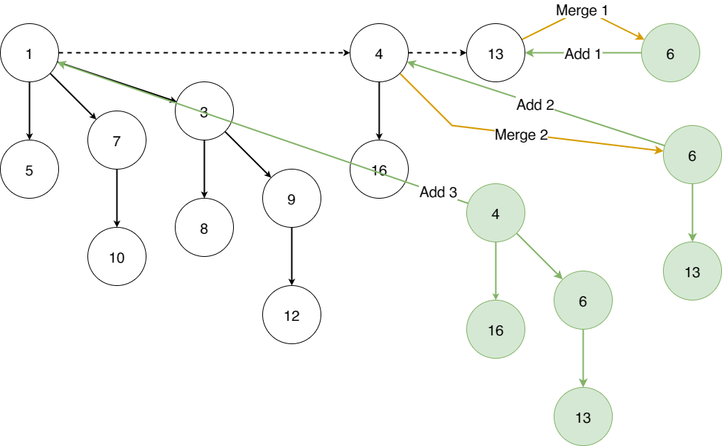
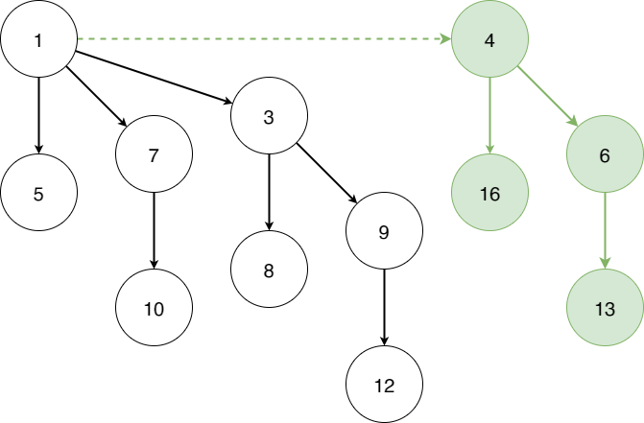
Биноминальная куча
Вставка
При вставке в такую кучу нам потребуется сделать следующее:
Представить вставляемый элемент как дерево B0.
При попытке вставки в кучу, в которой уже есть дерево порядка B0 провести операцию объединения деревьев.
Если после объединения все еще будут существовать деревья одного порядка, объединять их далее.

Slide 15
Биноминальная куча
Вставка
При вставке в такую кучу нам потребуется сделать следующее:
Представить вставляемый элемент как дерево B0.
При попытке вставки в кучу, в которой уже есть дерево порядка B0 провести операцию объединения деревьев.
Если после объединения все еще будут существовать деревья одного порядка, объединять их далее.

Slide 16
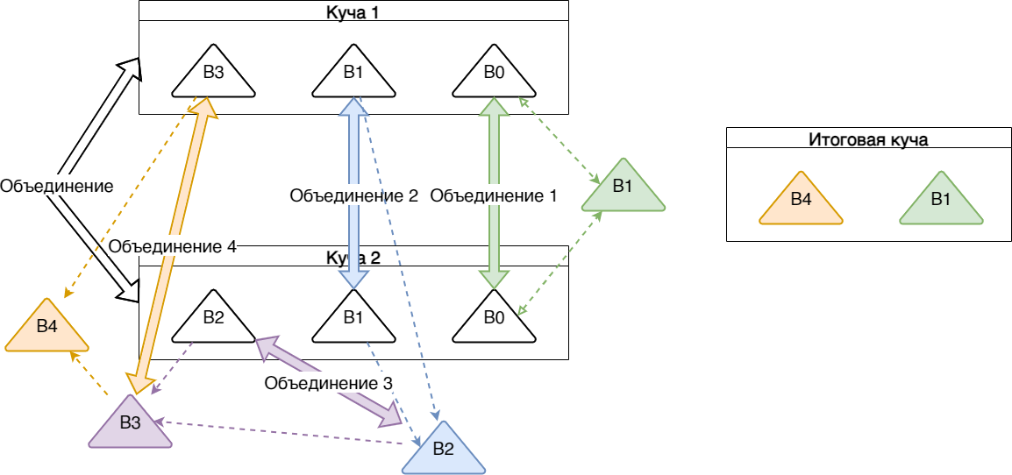
Биноминальная куча
Объединение куч.
Для объединения биноминальных куч, мы выполняем операцию аналогичную добавление одного элемента, постоянно используя операцию объединения деревьев.

Slide 17
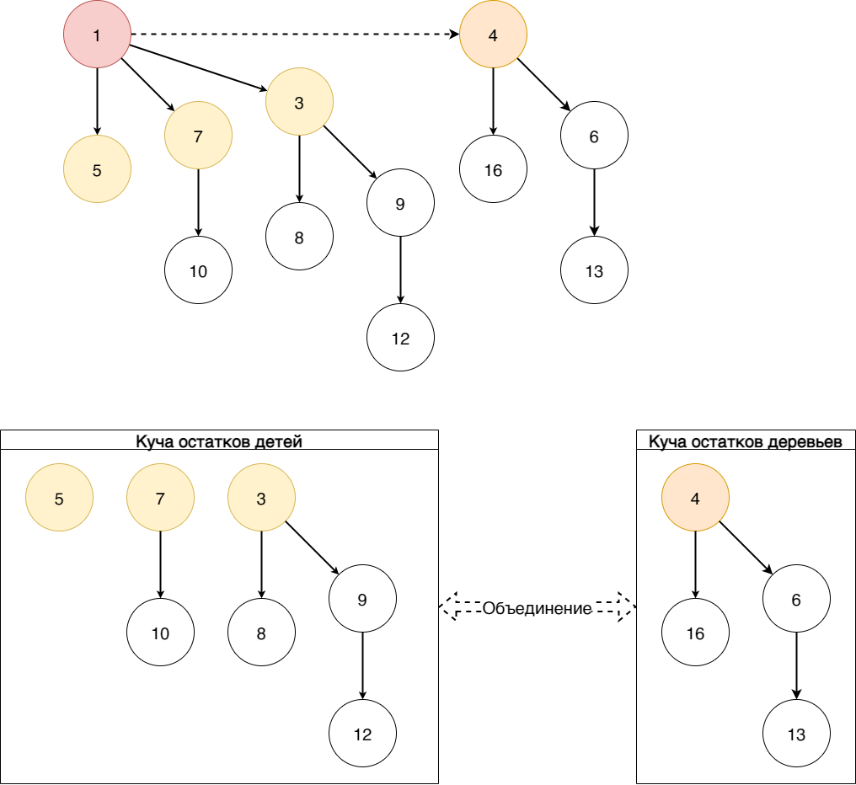
Биноминальная куча
Изъятие минимума
Минимумом(максимума) в биноминальном дереве всегда является корень. При удалении минимума из кучи появляются дети этого минимума, так как оно является корнем, таким образом, при удалении минимума нам потребуется выполнить объединение двух куч, при этом считая всех потомков минимума одной общей кучей которая объединяется с остатком основной кучи исключая дерево на которое проводилось воздействие. После завершения объединения, потребуется найти новый минимум.

Slide 18
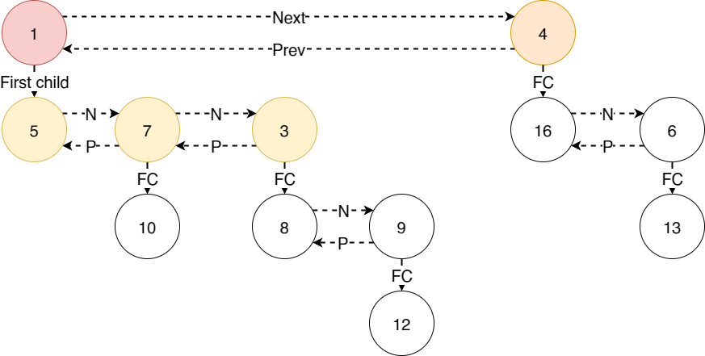
Биноминальная куча
Устройство
Биноминальная куча хранится и организуется в виде знаний у каждого узла о своем предыдущем и следующем брате, а так же крайнем левом ребенке, что позволит легко двигаться по куче в любом направлении.

Slide 19

Фибоначчиева куча
Фибоначчиева куча, это так же биноминальная куча, у которой прощаются все операции кроме операции удаления. За счет сознательного ухудшения состояния кучи внутри нее. Мы предполагаем, что наша куча может иметь в себе множество деревьев одинакового ранга. Т.е. у нас может быть хоть 20 деревьев первого нулевого ранга.
В такой ситуации мы можем позволить себе при добавлении в дерево нового элемента просто добавлять в кучу дерево ранга 0 содержащего наше новое значение, перепроверяя только минимум/максимум в куче(в зависимости от того в какую сторону мы взращиваем кучу).
Объединение двух куч так же позволяет нам совершать эту операцию просто выполняя объединение двух списков деревьев из которых состоят кучи, в конце лишь выбирая один из двух имеющихся минимумов.
Данные действия сознательно ухудшат структуру и значит, что за это придется платить, основным взимателем этой платы является операция удаления минимума, которая проводит нормализацию дерева объединяя все созданные дубликаты деревьев.

Slide 20
Спасибо за внимание

